Slide 1
Dreiecke - Konstruktionen
SSW-Satz

Slide 2
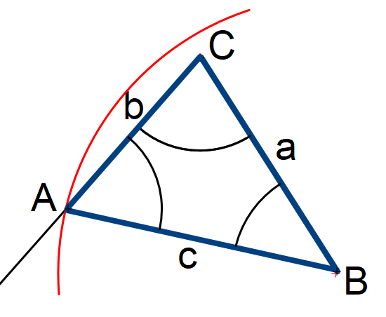
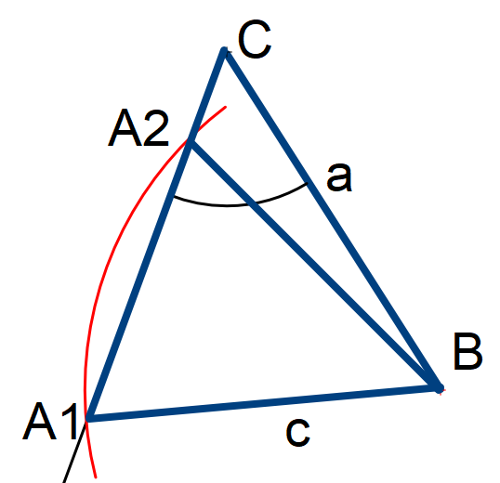
Zusammenfassung SSW-Satz
Ein Dreieck ist nicht immer eindeutig konstruierbar, wenn zwei Seiten und ein anliegender Winkel gegeben sind.

Slide 3
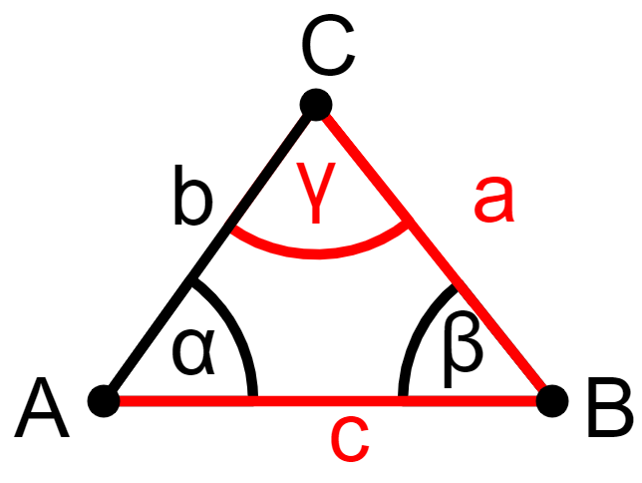
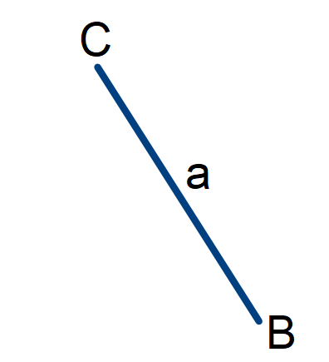
Fall 1: Winkel liegt längeren Seite gegenüber
Fall 1: Das Dreieck ist eindeutig konstruierbar, wenn der gegebene Winkel der längeren Seite gegenüberliegt.
$$a=6 cm; c=6,5 cm ; γ=74°$$
Schritt 1: Mache eine Skizze. Markiere die gegebenen Größen.
Schritt 2: Zeichne jene gegebene Seite, die an dem gegebenen Winkel liegt.
WICHTIG: Beschrifte im Anschluss die Seite & die beiden Eckpunkte, sodass du den Überblick behältst.

Slide 4
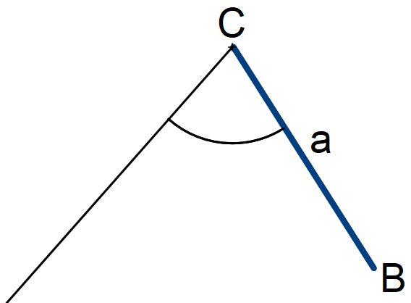

Fall 1: Winkel liegt längeren Seite gegenüber
$$γ$$
Schritt 3: Miss den Winkel ab und zeichne einen Strahl.

Slide 5



Fall 1: Winkel liegt längeren Seite gegenüber
Schritt 4: Nimm die zweite Seitenlänge in den Zirkel & schlage sie ab.
-> Du erhältst einen Schnittpunkt!
Verbinde die Eckpunkte. Beschrifte alle Seiten, Winkel & Eckpunkte.
$$γ$$
$$α$$
$$β$$

Slide 6
Fall 2: Winkel liegt kürzeren Seite gegenüber
Fall 2: Das Dreieck ist nicht eindeutig konstruierbar (2 Lösungen), wenn der gegebene Winkel der kürzeren Seite gegenüberliegt.
$$a=7 cm; c=5 cm ; γ=54°$$
Schritt 1: Mache eine Skizze. Markiere die gegebenen Größen.
Schritt 2: Zeichne jene gegebene Seite, die an dem gegebenen Winkel liegt.
WICHTIG: Beschrifte im Anschluss die Seite & die beiden Eckpunkte, sodass du den Überblick behältst.

Slide 7
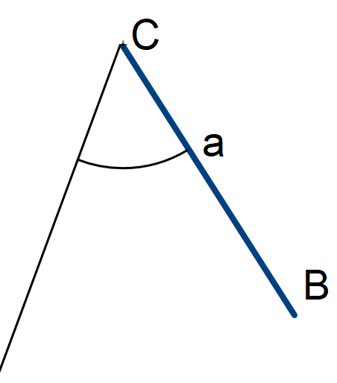

Fall 2: Winkel liegt kürzeren Seite gegenüber
$$γ$$
Schritt 3: Miss den Winkel ab und zeichne einen Strahl.

Slide 8

Fall 2: Winkel liegt kürzeren Seite gegenüber
Schritt 4: Nimm die zweite Seitenlänge in den Zirkel & schlage sie ab.
-> Du erhältst zwei Schnittpunkte!
Verbinde die Eckpunkte. Beschrifte alle Seiten, Winkel & Eckpunkte.
$$γ$$

Slide 9
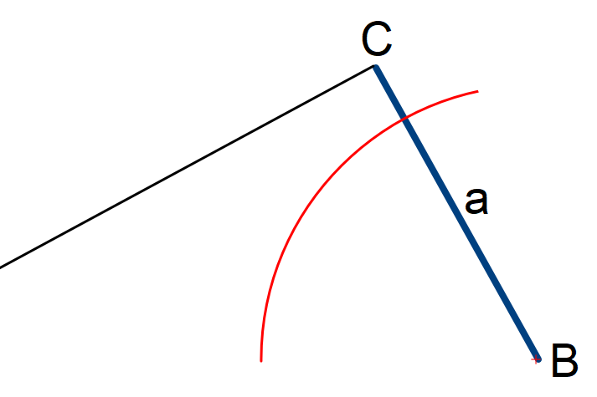
Fall 2: Winkel liegt kürzeren Seite gegenüber
SPEZIALFALL
Wenn die Seite, die mit dem Zirkel abgeschlagen werden soll, zu kurz ist, erhalten wir keinen Schnittpunkt und in weiterer Folge kein Dreieck.
Dies passiert, wenn der gezeichnete Winkel zu groß & die Seite in weiterer Folge zu kurz sind.
Das Dreieck ist NICHT konstruierbar.

